Slide 1
Guiado & Trayectorias de Vuelo Misiles

Slide 2
OBJETIVOS
Identificar y describir las características de las (3) fases de guiado de un misil.
Identificar y describir las categorías de guiado de un misil y sus respectivas sub-categorías.
Identificar y describir las diferentes lógicas “homing” y distinguir sus ventajas y desventajas.

Slide 3
¿POR QUÉ SE INCORPORA EL GUIADO A UN ARMA?
Las armas guiadas proveen una significativa mejora en exactitud y letalidad.
CLAVE PARA EL CONTROL DEL GUIADO ES SABER…
QUÉ HACE EL BLANCO
QUÉ HACE SU ARMA
Para completar esto debemos…
  1) TRAQUEAR EL BLANCO
  2) TRAQUEAR EL ARMA
  3) CONTROLAR EL ARMA

Slide 4
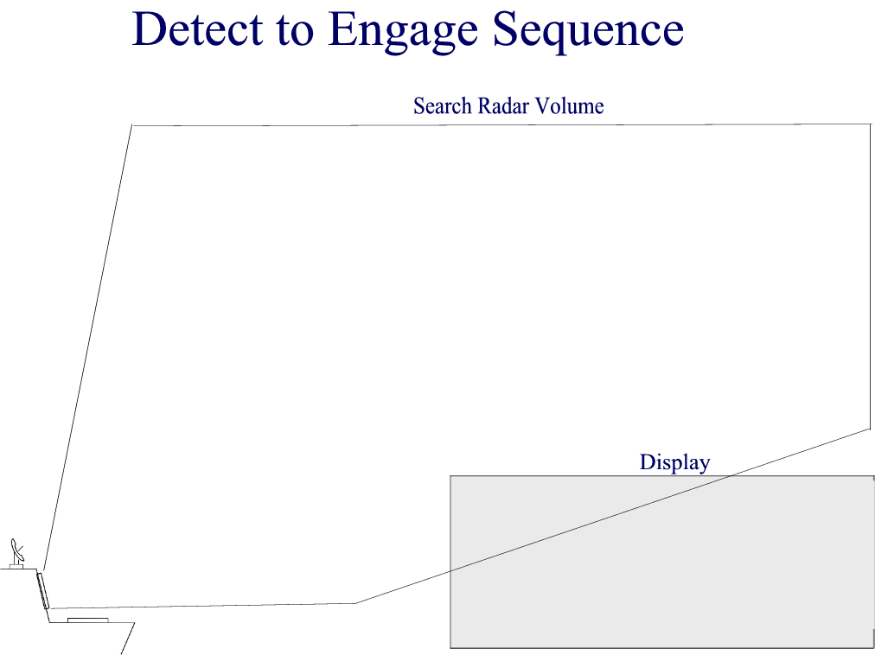
FASES DE GUIADO
(“VUELO” DEL MISIL)

Slide 5
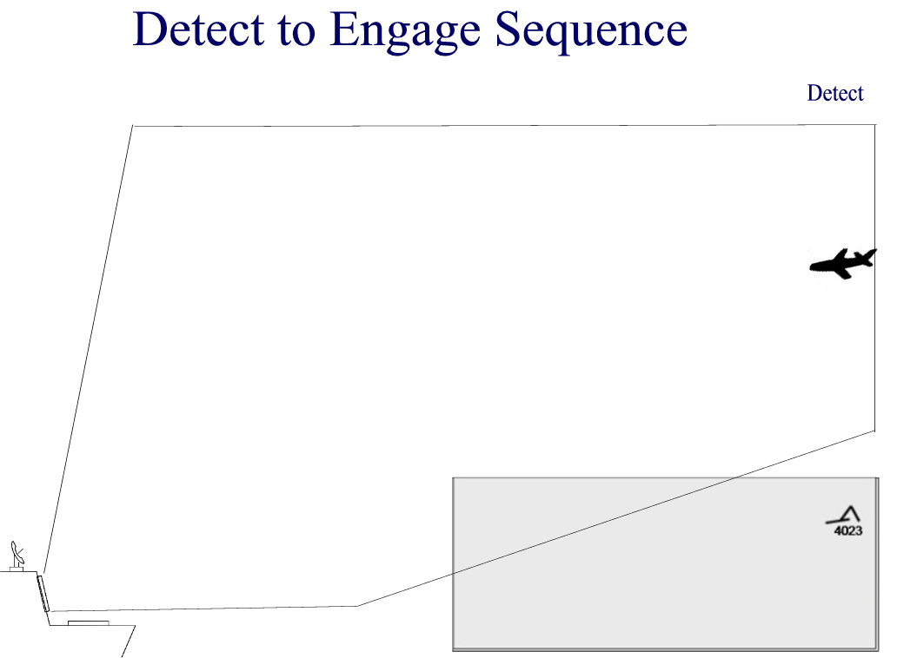
FASES DE GUIADO
(“VUELO” DEL MISIL)

Slide 6
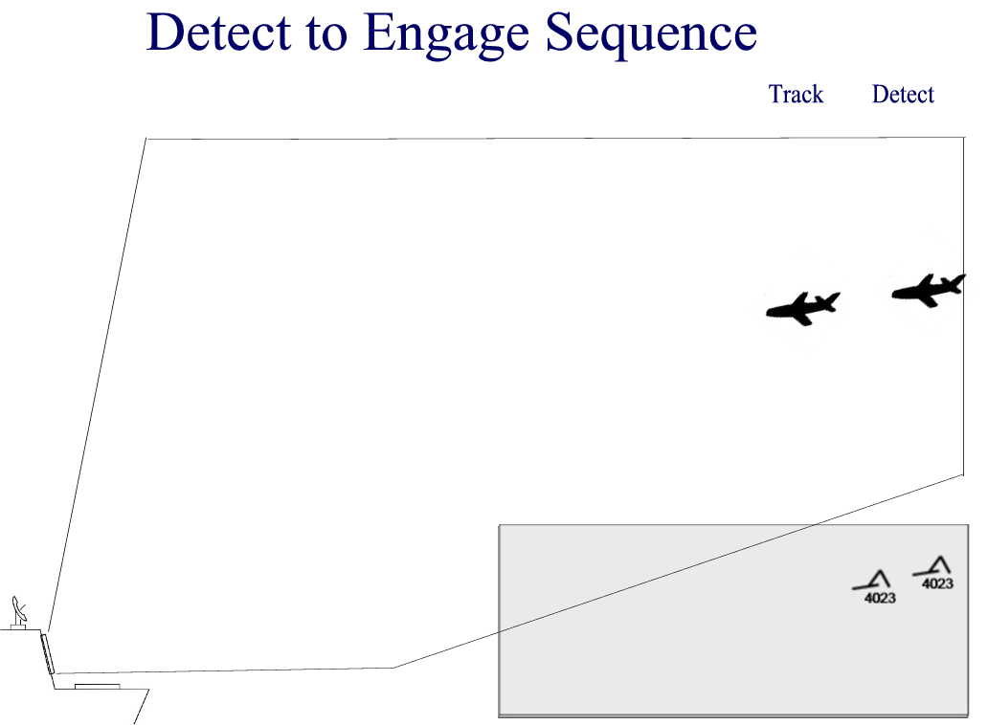
FASES DE GUIADO
(“VUELO” DEL MISIL)

Slide 7
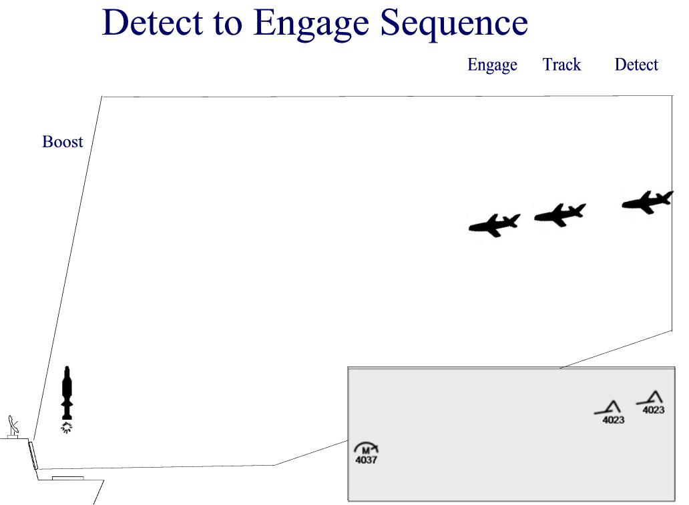
FASES DE GUIADO
(“VUELO” DEL MISIL)

Slide 8
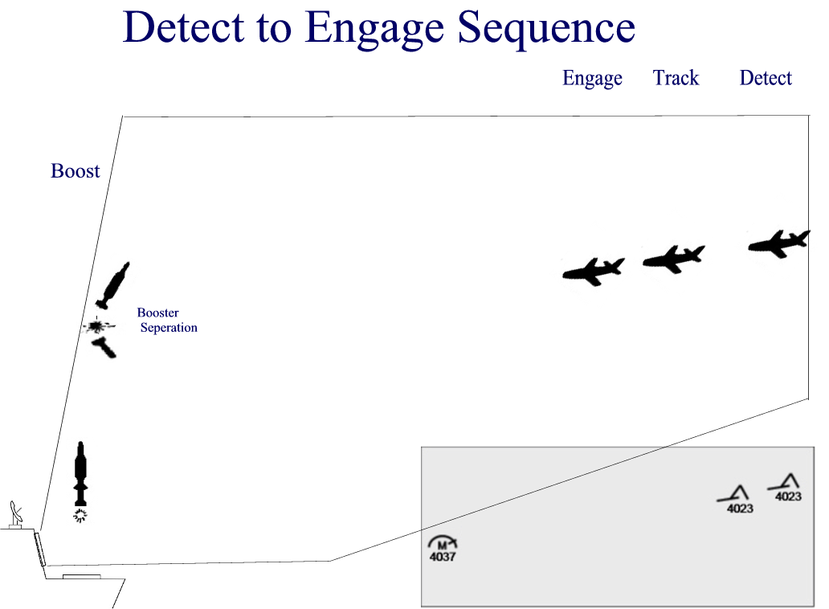
FASES DE GUIADO
(“VUELO” DEL MISIL)

Slide 9
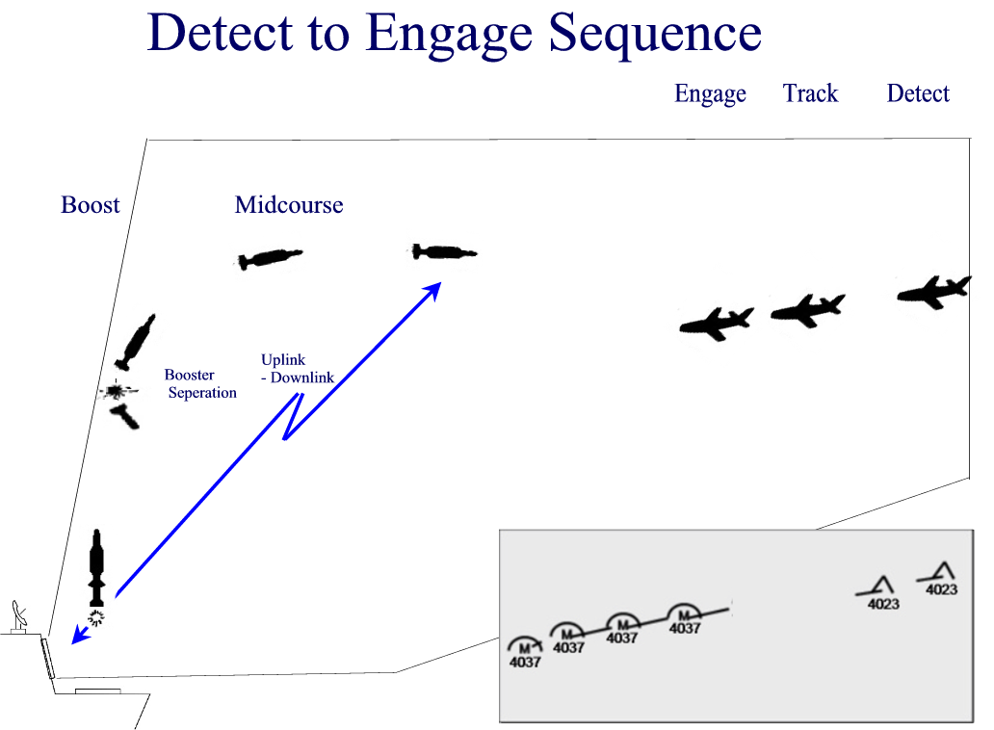
FASES DE GUIADO
(“VUELO” DEL MISIL)

Slide 10
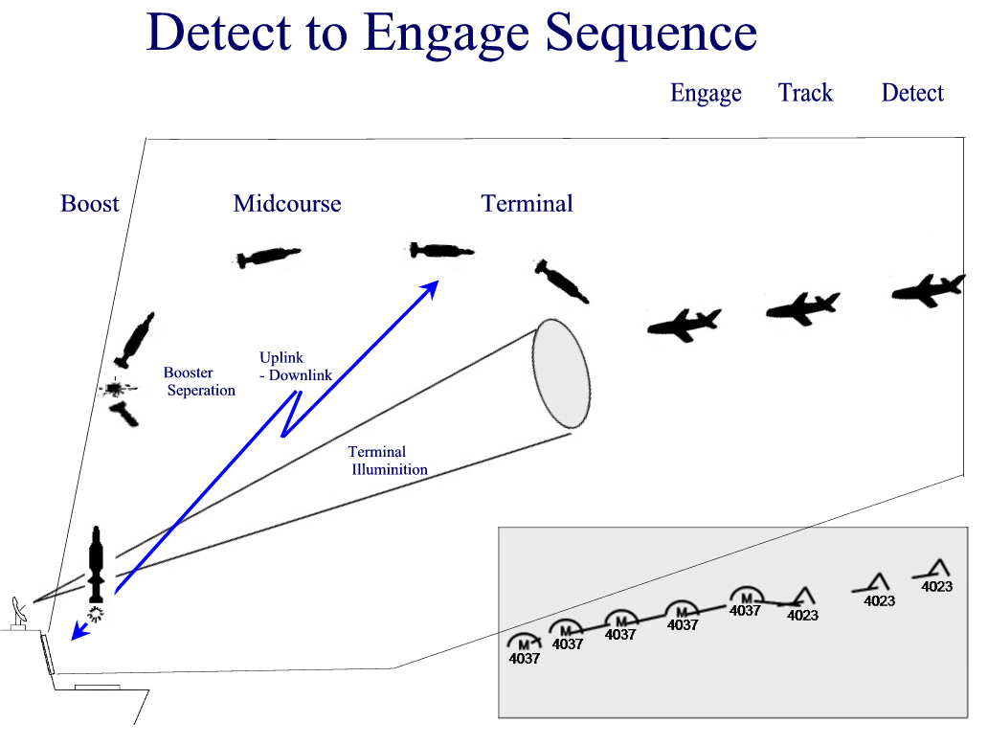
FASES DE GUIADO
(“VUELO” DEL MISIL)

Slide 11
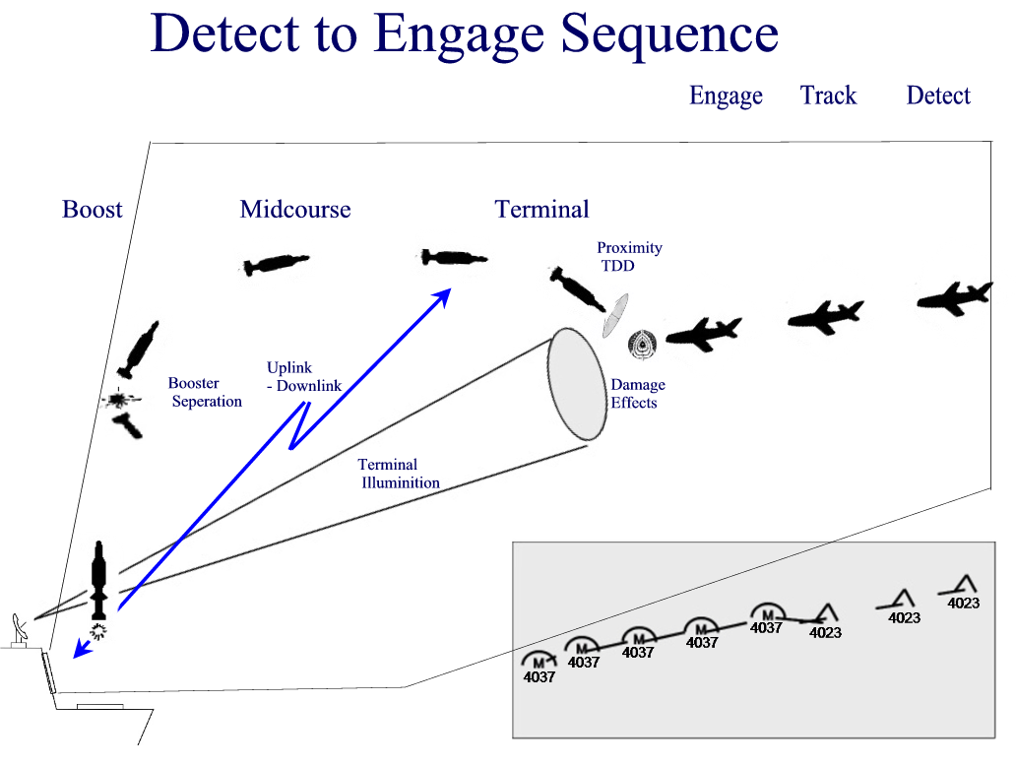
FASES DE GUIADO
(“VUELO” DEL MISIL)

Slide 12
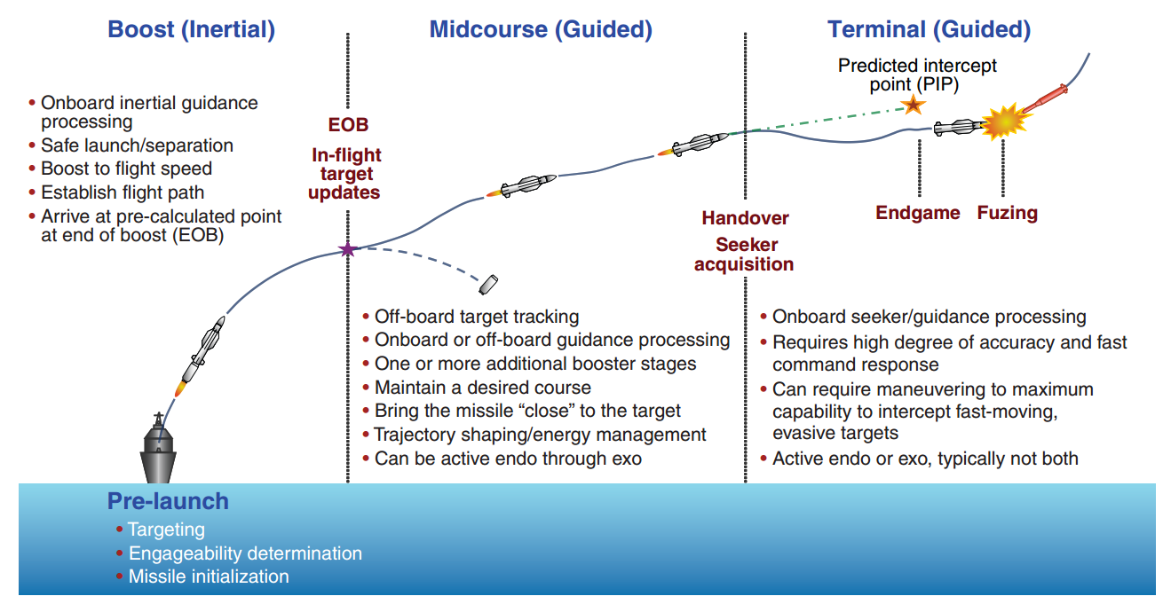
Midcourse
Terminal
Boost

Slide 13
TIPOS DE GUIADO
“Los Sistemas de Guiado son los que permiten asegurar que el arma llegará al blanco”
CONTROL
AUTÓNOMO
COMANDO
GUIADO POR CABLE
BEAM-RIDER
PREESTABLECIDO
NAVEGACIONAL
HOMING
ACTIVO
SEMI-ACTIVO
PASIVO
TRAQUEO VIA MISIL (TVM)

Slide 14
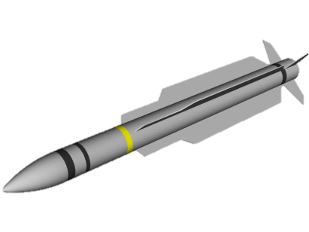
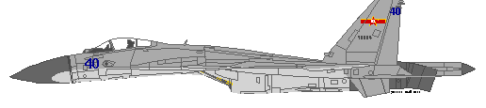
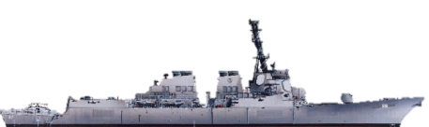
GUIADO “CONTROL”
GUIADO POR COMANDO
Plataforma lanzadora traquea el blanco & interceptor
Basado en la posición relativa del blanco & interceptor, el computador (comando) calcula & transmite comandos de rumbo (dirección) al interceptor
SM-2

Slide 15
GUIADO “CONTROL”
GUIADO POR COMANDO
Misil
Blanco
Transmisor
Comando
Traquer
Misil #2
Traquer
Blanco #1
Computador

Slide 16
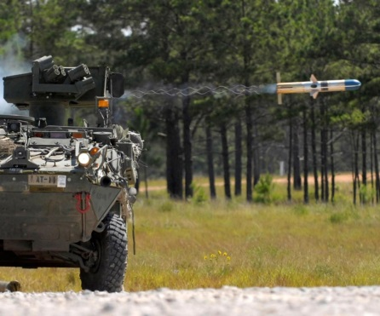
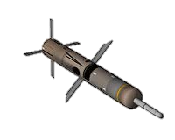
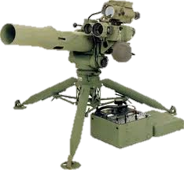
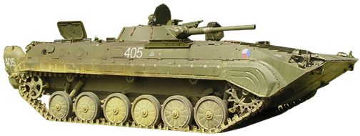
GUIADO “CONTROL”
GUIADO POR CABLE
Misil TOW
Tube launched
Optically tracked
Wire-guided
TOW Video
Plataforma lanzadora traquea blanco & arma
Error de rumbo es calculado
Comandos de rumbo son transmitidos al Arma

Slide 17
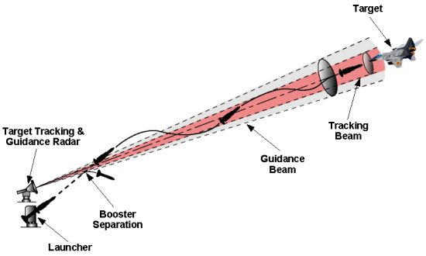
GUIADO “CONTROL”
BEAM-RIDER
La exactitud decrece con la distancia, debido a la ampliación del haz

Slide 18
GUIADO “HOMING”
ACTIVO
SEMI-ACTIVO
PASIVO
RETRANSMISIÓN

Slide 19
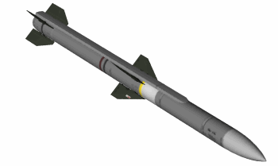
GUIADO “HOMING”
HOMING ACTIVO
Harpoon es Activo
REFLECCiÓN
ILUMINACIÓN
El misil porta iluminador &
Receptor
Alcance limitado
por el tamaño del
transmisor
FIRE AND
FORGET!!

Slide 20
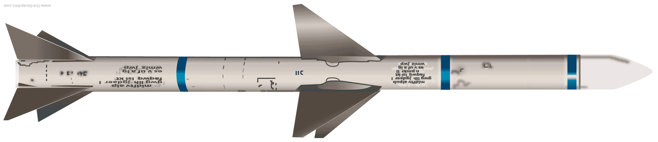
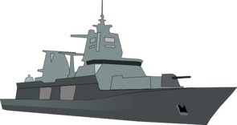
GUIADO “HOMING”
HOMING SEMI-ACTIVO
SEA SPARROW es Semi-Activo
REFLEXIÓN
ILUMINACIÓN
Misil porta
un Receptor
Buque/Avión Ilumina el blanco

Slide 21
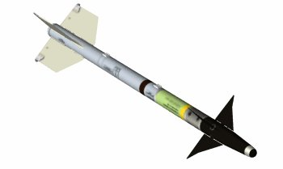
GUIADO “HOMING”
HOMING PASIVO
SIDEWINDER es Pasivo
Misil porta un
Receptor Pasivo
FIRE & FORGET
…pero el blanco debe tener una fuente de energía que el arma sea capaz detecta y dirijirse hacia ella

Slide 22
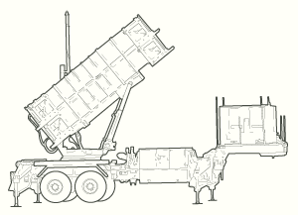
GUIADO “HOMING”
HOMING RETRANSMISIÓN
Sistema PATRIOT
REFLEXIÓN
ILUMINACIÓN
El lanzador ilumina al blanco, y recibe el “downlink data” desde el Misil, luego hace un “uplink” al Misil con las modificaciones de rumbo
El Misil porta un
Buscador Semi-Activo

Slide 23
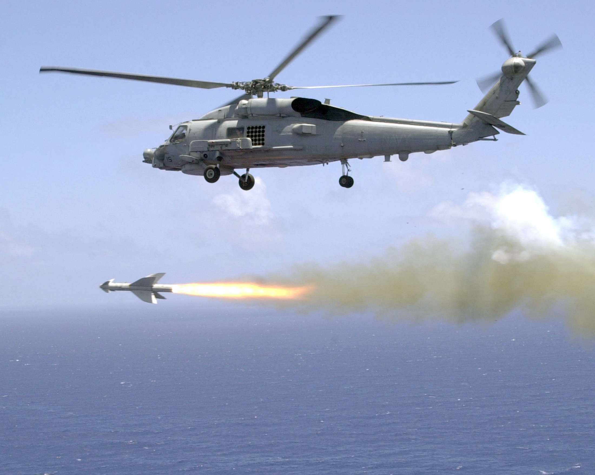
LÓGICA “HOMING”
PREESTABLECIDO
VARIABLE
CONSTANTE
PROGRAMADO
PERSECUCIÓN
DEMARCACIÓN CONSTANTE
NAVEGACIÓN PROPORCIONAL
“La forma como el Arma acorta distancia con el blanco”
Notes:
PREESTABLECIDO
Constante:
Fijado antes del lanzamiento.
Una vez lanzado, el perfil no se puede cambiar.
Programado.
El arma tiene varias fases programadas.

Slide 24
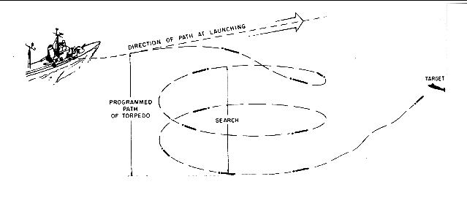
LÓGICA “HOMING”
PREESTABLECIDO
Constante
  El perfil es fijado antes del lanzamiento
  Una vez lanzada el Arma, el perfil no cambia
  Controls self to stay on course
  EX: torpedos no guiados
Programado
      El Arma tiene varias
      fases programadas
      (Ex: pattern de rebusca)

Slide 25
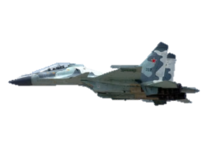
LÓGICA “HOMING VARIABLE”
PERSECUCIÓN
El Arma apunta directamente al blanco - Tipicamente termina en una persecución de cola
Desventajas:
Susceptible a sobrepasar objetivos rápidos o maniobrando
Requiere una alta velocidad del Arma y maniobrabilidad
Ventajas:
Simple de implementar
Buena para blancos lentos en movimiento

Slide 26

LÓGICA “HOMING VARIABLE”
DEMARCACIÓN CONSTANTE
El Arma mantiene una constante demarcación en línea de mira con el blanco
El Arma apunta a un punto por delante del objetivo (punto de interceptación)
$$θ$$
Ventajas:
Mejor v/s blancos rápidos
Menos maniobras del Arma en la fase terminal
Desventajas:
Intensivo en sensores y computadores

Slide 27


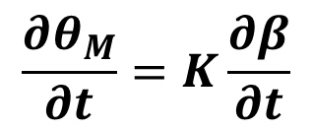
LÓGICA “HOMING VARIABLE”
NAVEGACIÓN PROPORCIONAL
La razón de giro del Misil es proporcional al cambio de rumbo del blanco
  (giro mayor mientras esté más cerca)
Rápida razón de giro
$$\frac{∂θ_{M}}{∂t}=K\frac{∂β}{∂t}$$
INITIAL
BEARING
$$θ_{M}$$
$$β$$
Lenta razón de giro
Ventajas:
Se incrementa la maniobrabilidad en la interpceptación
Ruta de vuelo eficiente
Desventaja:
Intensivo en sensores y computadores

Slide 28
GUIADO “AUTÓNOMO”
PREESTABLECIDO
NAVEGACIONAL
GPS
INERCIAL
TERRESTRE
CELESTIAL

Slide 29
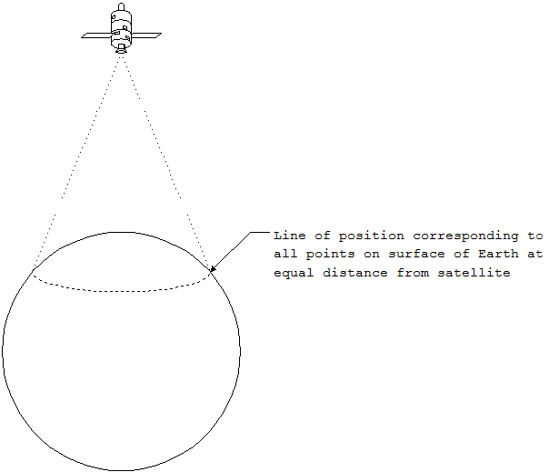
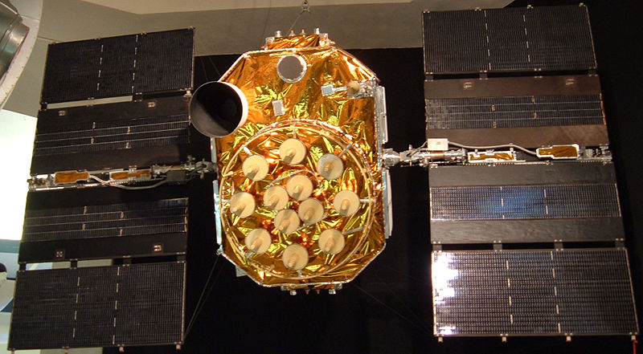
GUIADO “AUTÓNOMO”
GLOBAL POSITIONING SYSTEM (GPS)
“LINE OF POSITION“ (LOP) EN LA SUPERFICIE DE LA TIERRA @ IGUAL DISTANCIA DE UN SOLO SATÉLITE

Slide 30
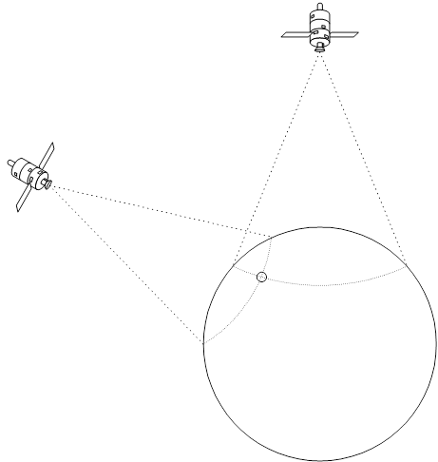
GUIADO “AUTÓNOMO”
GLOBAL POSITIONING SYSTEM (GPS)
Cuando LOP’s de dos satélites se cruzan, se definen dos fixes.
Agregando un tercer satélite y se genera la posición de un fix único.
Incorporando un cuarto satélite se obtiene un fix 3-D (altitud).

